Slide 1
伟大不可预测
使用大模型改进你的工作
2024年7月

Slide 2
【个人介绍】
田江涛，中国移动通信集团河北公司员工，研究生学历，正高级工程师，集团中级专家， 2000年加入河北移动，先后从事系统规划，系统维护，大数据开发，人工智能研发等工作。先后通过移动集团人工智能高级认证，通过数据挖掘中级认证。目前担任河北公司信数部“AI+落地组”能力组长，从事创新项目开发工作，自我定位是一个软件开发爱好者。
分享一点大模型的心得吧：
1、什么是大模型。
2、作为中移动集团的省分公司，应用去做什么？大模型来了，小模型还要不要？
3、 《疑犯追踪》
Notes:
大家的简历我是一个个从800+中挑选出来的，部分人还直接沟通过，所以有些人的水平可能已经远高于我，我也是在这个过程和大家一起学习。不管我的水平如何，大家一定抓住这次实习机会，不要浪费。

Slide 3
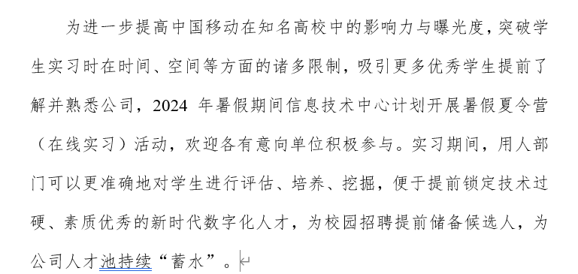
【实习的目的和规则】
一、这次实习的目的
筛选人。选择一些对软件开发有深入理解，能独立解决一些问题的合格的开发工程师
二、规则
根据评分分数，将实习质量等级划分为“优秀”（实习质量评分90-100）、良好（实习质量评分75-89）、“合格”（实习质量评分60-74）与“不及格”（实习质量评分0-59）
Notes:
因为时间有限，大家可能需要自由组队，一起来完成课程。组队的方式，自由选择，不过有时间限制，必须在本周五前完成，关于问题，什么样的问题可以回答？就是关于需求的问题，可以回答。并且，可以固化给大家，因为我们做项目时的文档是变化，就是有一些内容是前后矛盾的。

Slide 4
【实习课程说明】
1、异常话单是计不上费的语单，正常的话单是要有一些分类的，需要把异常的字段分一个类分流出来错单，比如A1，A2的错误编码，难点是在我们能看到最后的错误编码，但是我们不知道他是哪个环节产生的，人工分析的话太费时，最主要是找到在哪个环节，打的什么错误码，需要从大量的话单中分析。问题是在已知错误单的前提下，能猜到他是哪种原因的产生的结果，海里的错单中去发现问题。
2、通过智能体按要求生成分析报告，并给出数据来源。这个要求按生产要求去做，考虑到一些实际 的情况。

Slide 5
【实习结果要求】
1、代码要上传github，或者是gitee。要看提交记录，最好不要只有的1个人提交，因为实际上我们做项目，也是协作的。所以大家都要学习git的使用，而且要有人合版本，解决冲突，组内的人员要有分工。
2、要有设计文档，内容多多益善。
3、模型要考虑到灵活兼容，别写死了一个模型，这样可用性要差一点。
4、我们无法提供GPU环境，九天毕昇平台可以借用一下。
5、我们本地是有maas平台的，所以要求代码必须能够复现。
6、我们提供了少量数据，不过可以对数据进行生成或者是模拟，说明方法的原理也是可以的。所以结果不全看准确性，而是看方案设计，算法实现。
7、要求结果封装成容器，提交后可以验证思路。

Slide 6
谢谢！

